Slide 1


Цифровая схемотехника
Ержан Асел Ануаркызы,Ph.D., ассоциированный профессор
Assel.yerzhan@satbayev.university

Slide 2

RS-триггеры, Комбинированные RS-D и Универсальные JK-триггеры
Фундаментальные элементы цифровой логики: от простейших бистабильных схем до универсальных триггеров, лежащих в основе современной электроники.

Slide 3
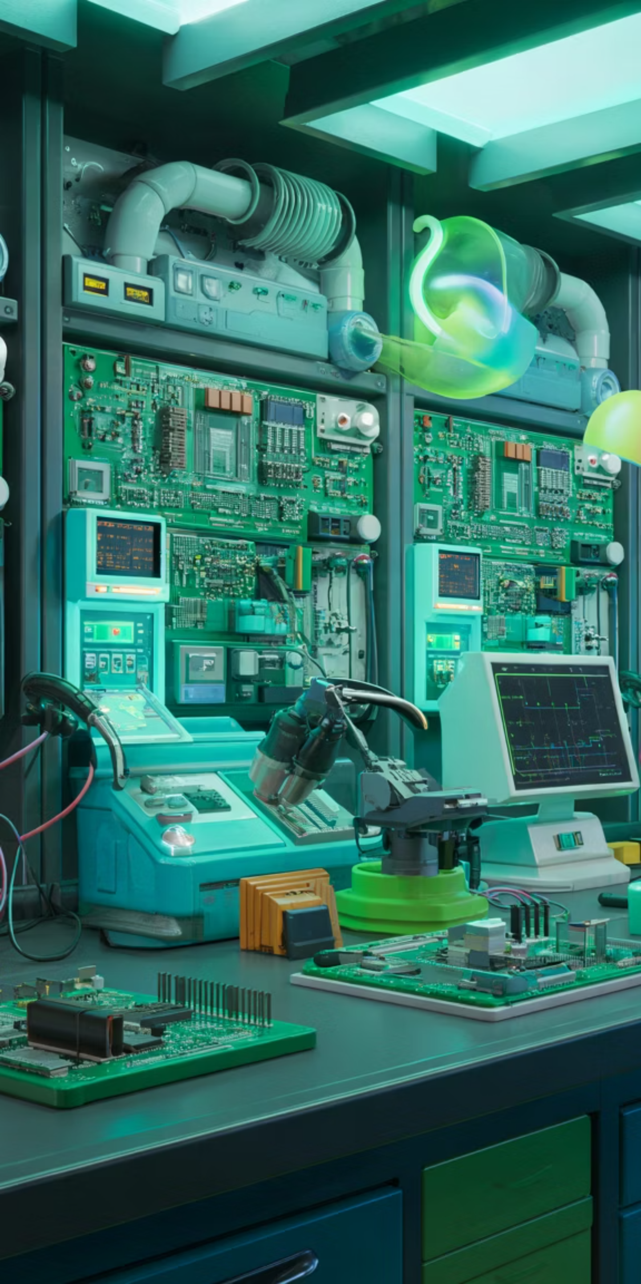
ГЛАВА 1
Основы Цифровой Памяти – RS-триггеры
Первая глава посвящена базовым принципам хранения информации в цифровых схемах. Мы рассмотрим, что такое триггер, как работает простейший RS-триггер и каковы его реализации на логических элементах.

Slide 4
Что такое Триггер?
🔁 Бистабильность
⚙️ Основа техники
🔧 Реализация
Устройство с двумя устойчивыми состояниями, способное хранить 1 бит информации без постоянного источника питания на входе.
Базовый строительный блок цифровой электроники: от простых калькуляторов до суперкомпьютеров и современных процессоров.
Строится из стандартных логических элементов: И-НЕ или ИЛИ-НЕ, что обеспечивает простоту и надёжность схемы.
Триггер — это ячейка памяти, сохраняющая своё логическое состояние до тех пор, пока не поступит управляющий сигнал на его изменение. Именно это свойство делает триггеры незаменимыми в цифровых системах.

Slide 5
RS-триггер: Простейший Элемент Памяти
Входы и выходы
Таблица истинности
S (Set) — установка в логическую 1 R (Reset) — сброс в логический 0 Q — прямой выход Q' — инверсный выход
S
R
Q
Действие
1
0
1
Установка в «1»
0
1
0
Сброс в «0»
0
0
Q
Хранение
1
1
?
⚠️ Запрещено
При S=0, R=0 триггер «запоминает» предыдущее состояние — это и есть функция памяти. Комбинация S=1, R=1 является запрещённой, так как приводит к неопределённому поведению схемы.

Slide 6
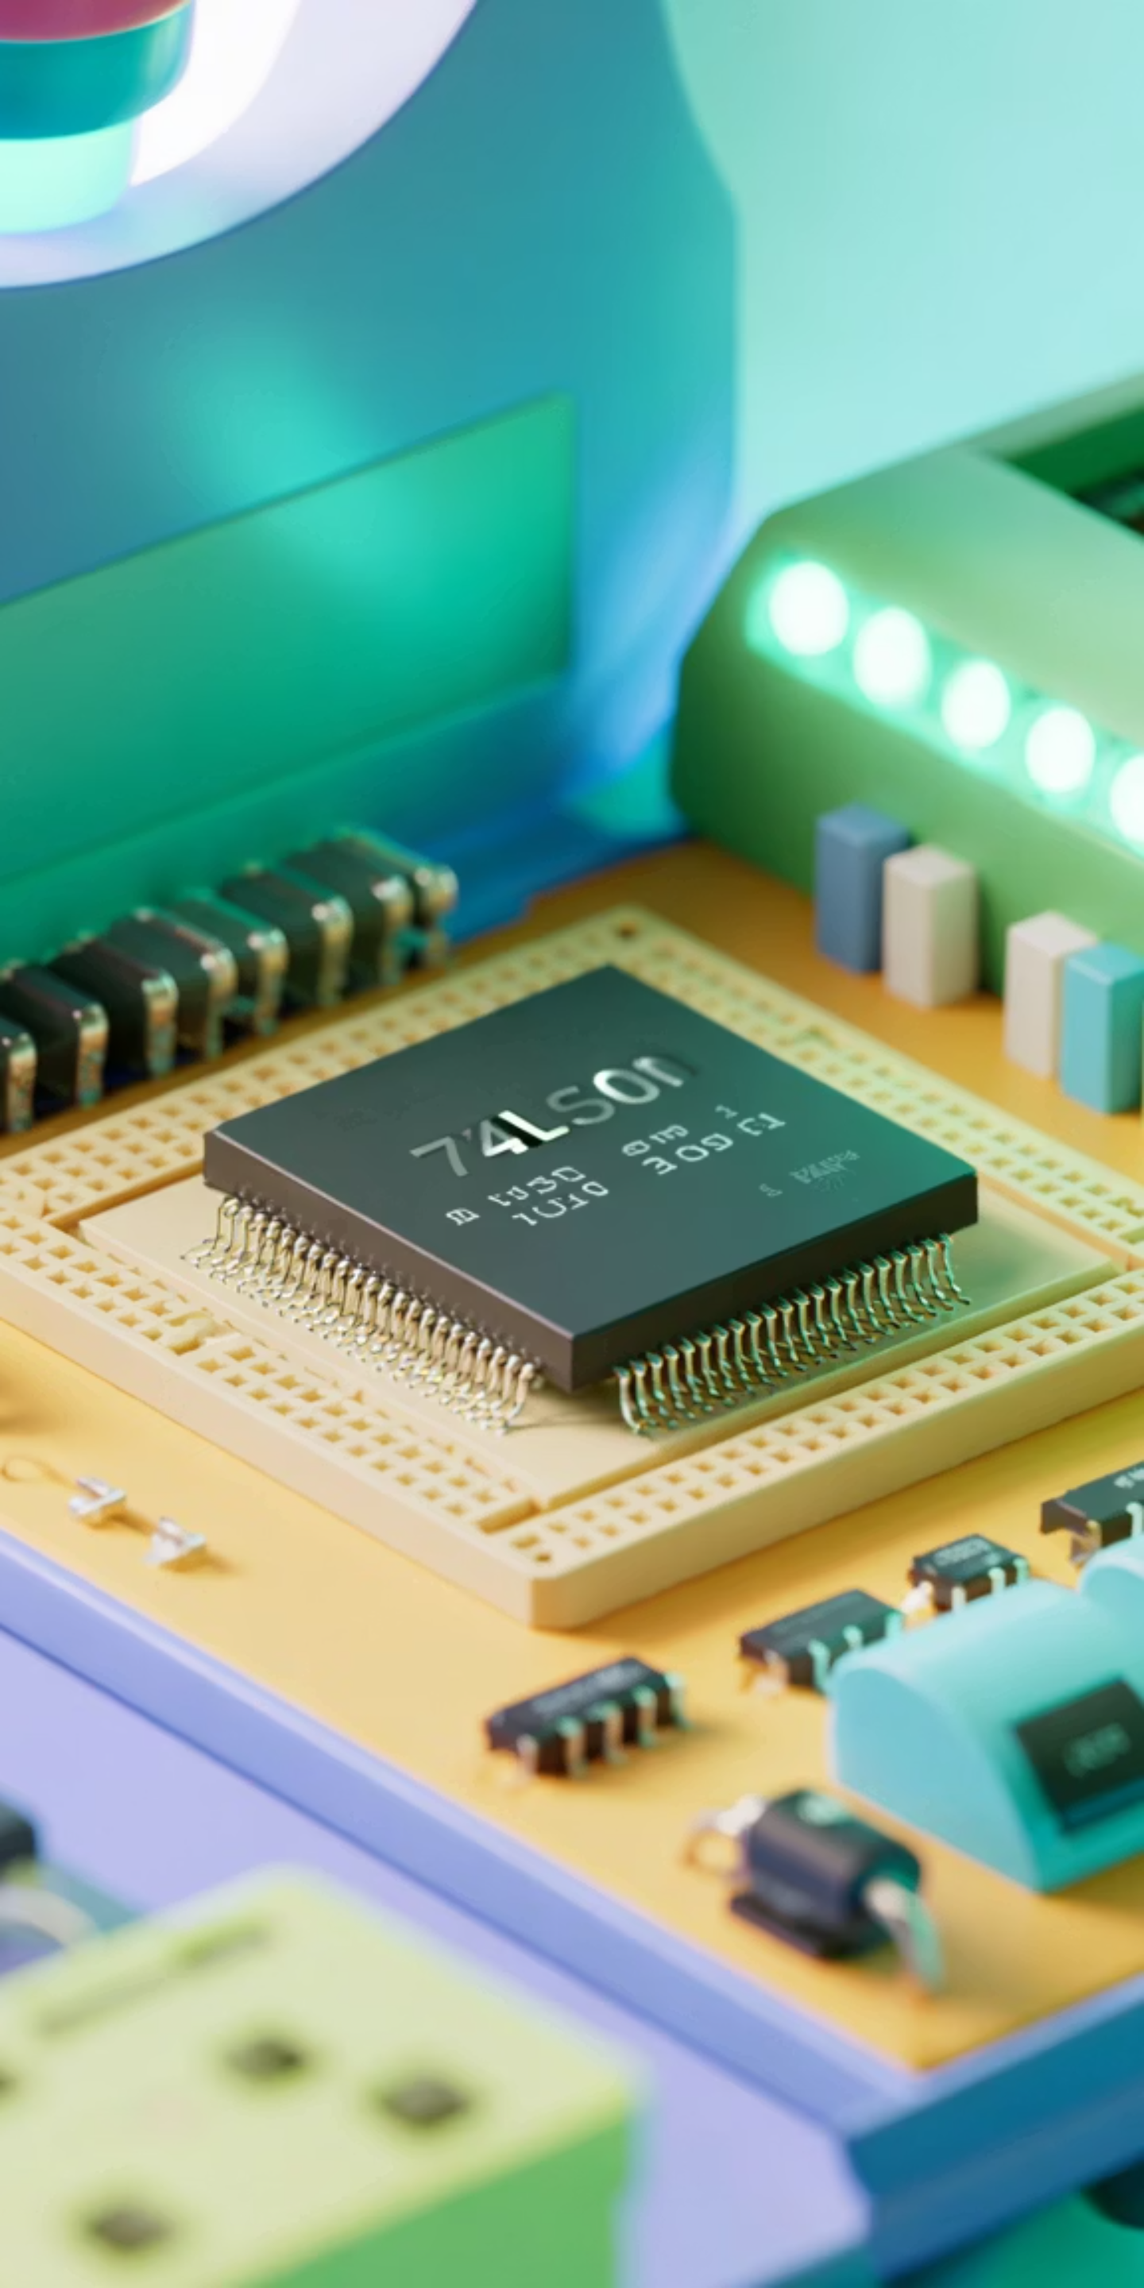
RS-триггер на Элементах 2И-НЕ
Микросхема 155ЛА3
Типичная реализация RS-триггера использует четыре элемента 2И-НЕ, входящих в состав микросхемы 155ЛА3 (зарубежный аналог — SN7400).
Инверсная активность
Особенность данной схемы: триггер активируется при подаче логического нуля на входы R или S. Входы имеют инверсную логику (обозначаются как S' и R').
Питание микросхемы
Напряжение питания +5 В подаётся на 14-й вывод, общий (минус) — на 7-й вывод. Необходимо соблюдать полярность подключения.

Slide 7
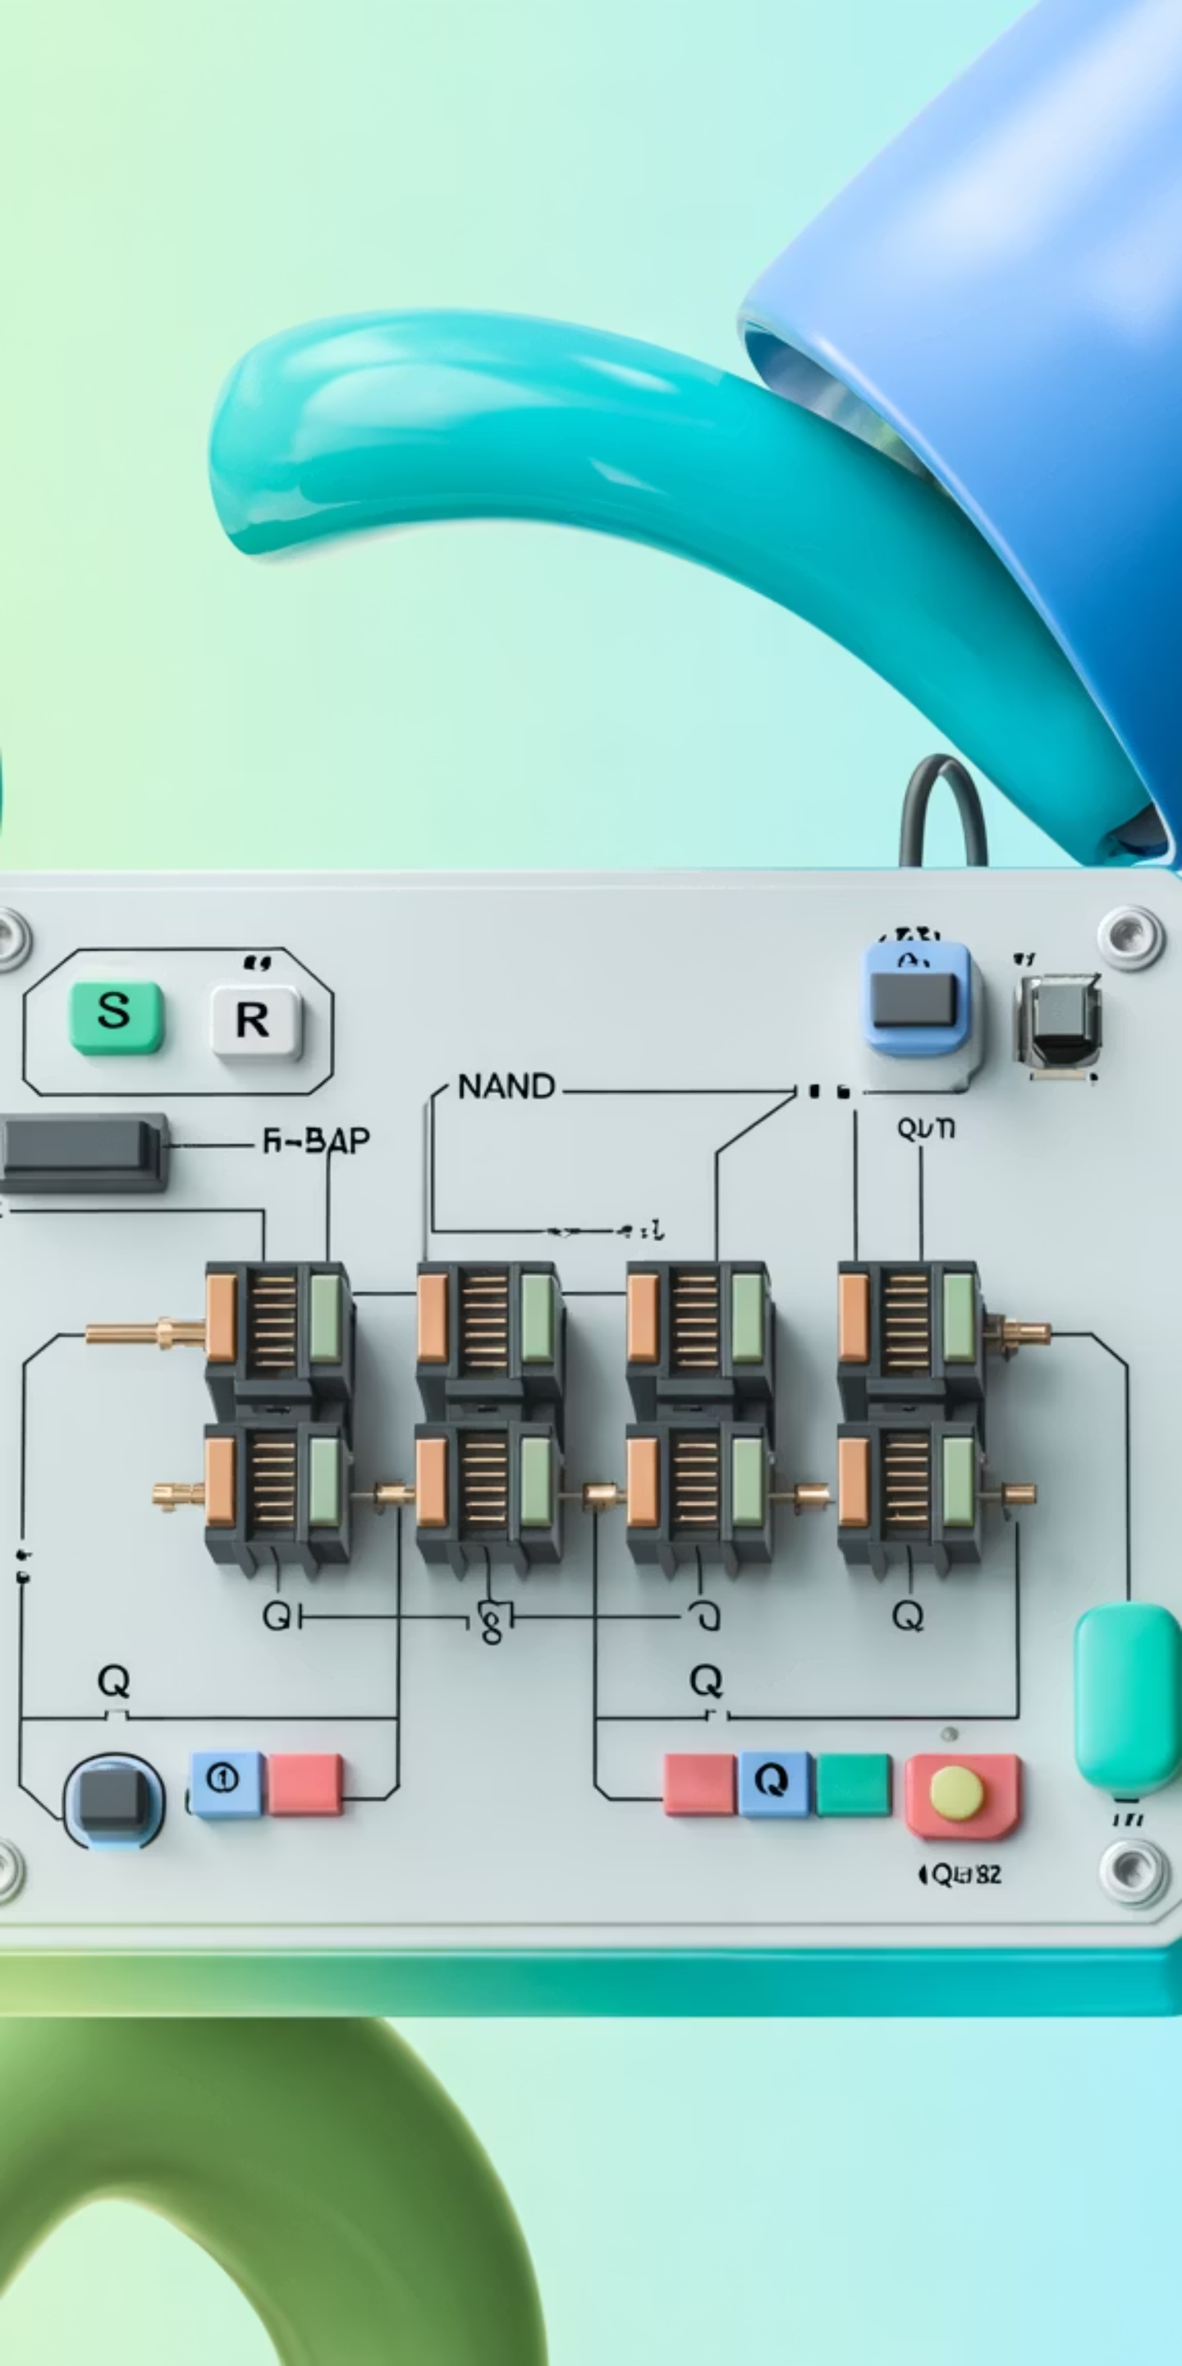
Схема RS-триггера на элементах 2И-НЕ
На схеме показаны две кнопки SB1 (S) и SB2 (R) для управления входами, а также два светодиода HL1 (Q) и HL2 (Q'), отображающих текущее состояние триггера. Перекрёстные обратные связи между элементами И-НЕ обеспечивают бистабильность.

Slide 8
RS-триггер на Элементах 2ИЛИ-НЕ
Альтернативная реализация
Сравнение реализаций
RS-триггер на элементах 2ИЛИ-НЕ — ещё одна классическая реализация. Схема состоит из двух перекрёстно включённых вентилей ИЛИ-НЕ.
Параметр
2И-НЕ
2ИЛИ-НЕ
Активный уровень
Лог. «0»
Лог. «1»
Прямая активность
В отличие от схемы на И-НЕ, здесь триггер активируется при подаче логической единицы на входы R или S — прямая логика управления.
Запрещённая комбинация
S'=R'=0
S=R=1
Хранение
S'=R'=1
S=R=0

Slide 9



Асинхронные и Синхронные RS-триггеры
Асинхронный RS-триггер
Добавление тактового входа C
Синхронный RS-триггер
Изменение состояния происходит только при активном тактовом сигнале. Более предсказуем и удобен в сложных цифровых системах.
Состояние изменяется мгновенно при изменении входных сигналов R и S. Простота реализации, но возможны «гонки» сигналов в сложных схемах.
Введение входа Clock (C) позволяет синхронизировать изменение состояния с тактовым генератором всей системы.
Синхронные триггеры являются основой синхронных цифровых автоматов, обеспечивая согласованную работу всех элементов схемы по единому тактовому сигналу.

Slide 10
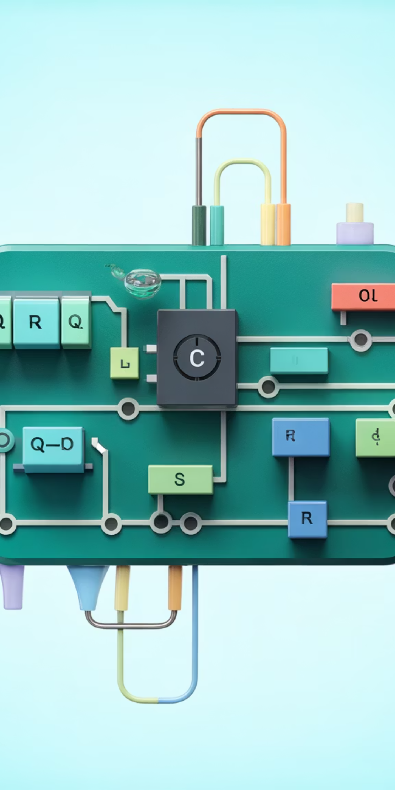
Схема Синхронного RS-триггера
Тактовый вход C (Clock) управляет разрешением прохождения сигналов S и R к основному RS-триггеру. Дополнительные элементы И на входах «стробируют» данные: изменение состояния возможно только при C=1, что обеспечивает полную синхронизацию работы.

Slide 11
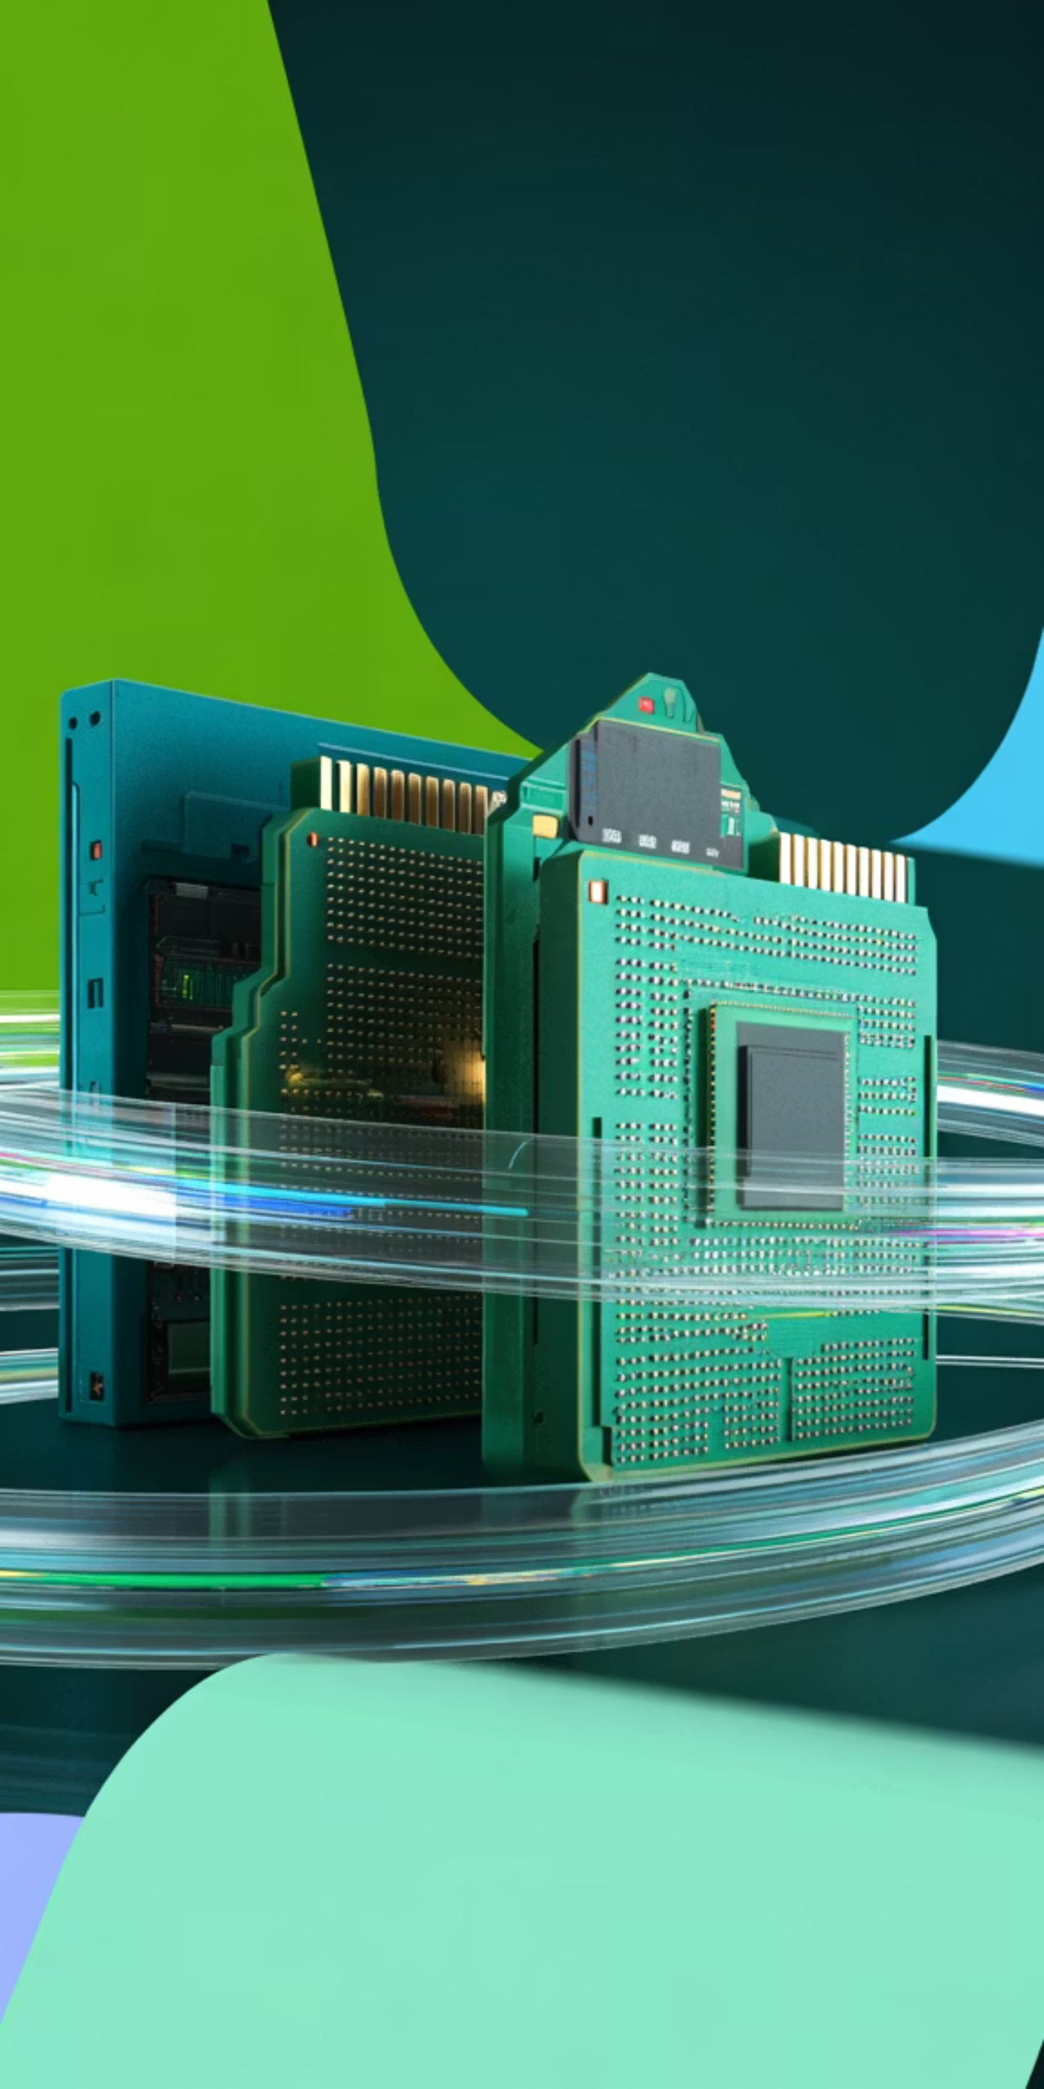
ГЛАВА 2
Комбинированные RS-D Триггеры – Управление Данными
Вторая глава рассматривает D-триггеры — ключевой элемент для хранения и передачи данных. Мы разберём принцип работы, реализацию на основе RS-триггера и расширенные возможности DV-триггеров.

Slide 12
D-триггер: Триггер с Запоминанием
Ключевые параметры
Принцип работы
D (Data) — информационный вход C (Clock) — тактовый вход Q, Q' — прямой и инверсный выходы
При появлении активного тактового импульса на входе C триггер запоминает текущее состояние входа D и сохраняет его до следующего тактового импульса. Между импульсами изменения D не влияют на выход Q.
Уравнение: Qn+1 = Dn
Применение
Построение регистров хранения данных
Синхронные счётчики
Буферы передачи данных

Slide 13
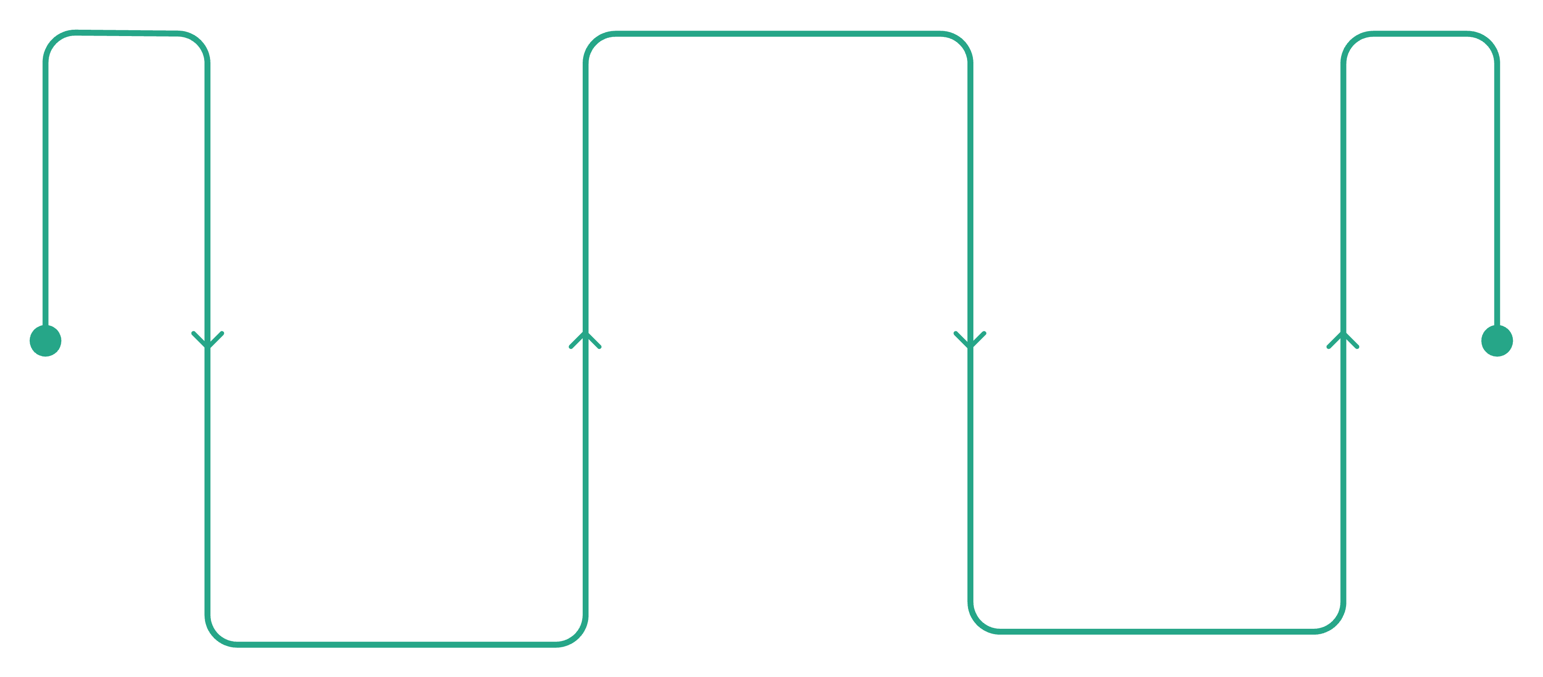
Как D-триггер «запоминает» информацию?
Фиксация
Активный импульс C считывает и запирает D
Хранение Q
Вход D
Q удерживает значение до следующего C
Сигнал D приходит до импульса C
Механизм работы D-триггера исключает неопределённость: вход D определяет следующее состояние, а тактовый сигнал C является разрешением на запись. Информация сохраняется стабильно даже при последующих изменениях сигнала D — это делает D-триггер идеальным для построения надёжных регистров в синхронных цифровых системах.

Slide 14
Создание D-триггера из RS-триггера
01
02
Мастер-триггер (Master)
Инвертор
Первый RS-триггер принимает входной сигнал D напрямую на вход S и инвертированный сигнал D' на вход R. Активен при C=1.
Элемент НЕ формирует инверсный сигнал D' для подачи на вход R мастер-триггера, исключая запрещённую комбинацию S=R=1.
03
04
Слейв-триггер (Slave)
Результат: схема «мастер-слейв»
Второй RS-триггер принимает выходы мастера и обновляет свои выходы Q и Q' при инверсии тактового сигнала (C=0).
Такая конфигурация полностью реализует функцию D-триггера, устраняя проблему сквозной прозрачности и обеспечивая чёткую синхронизацию.

Slide 15
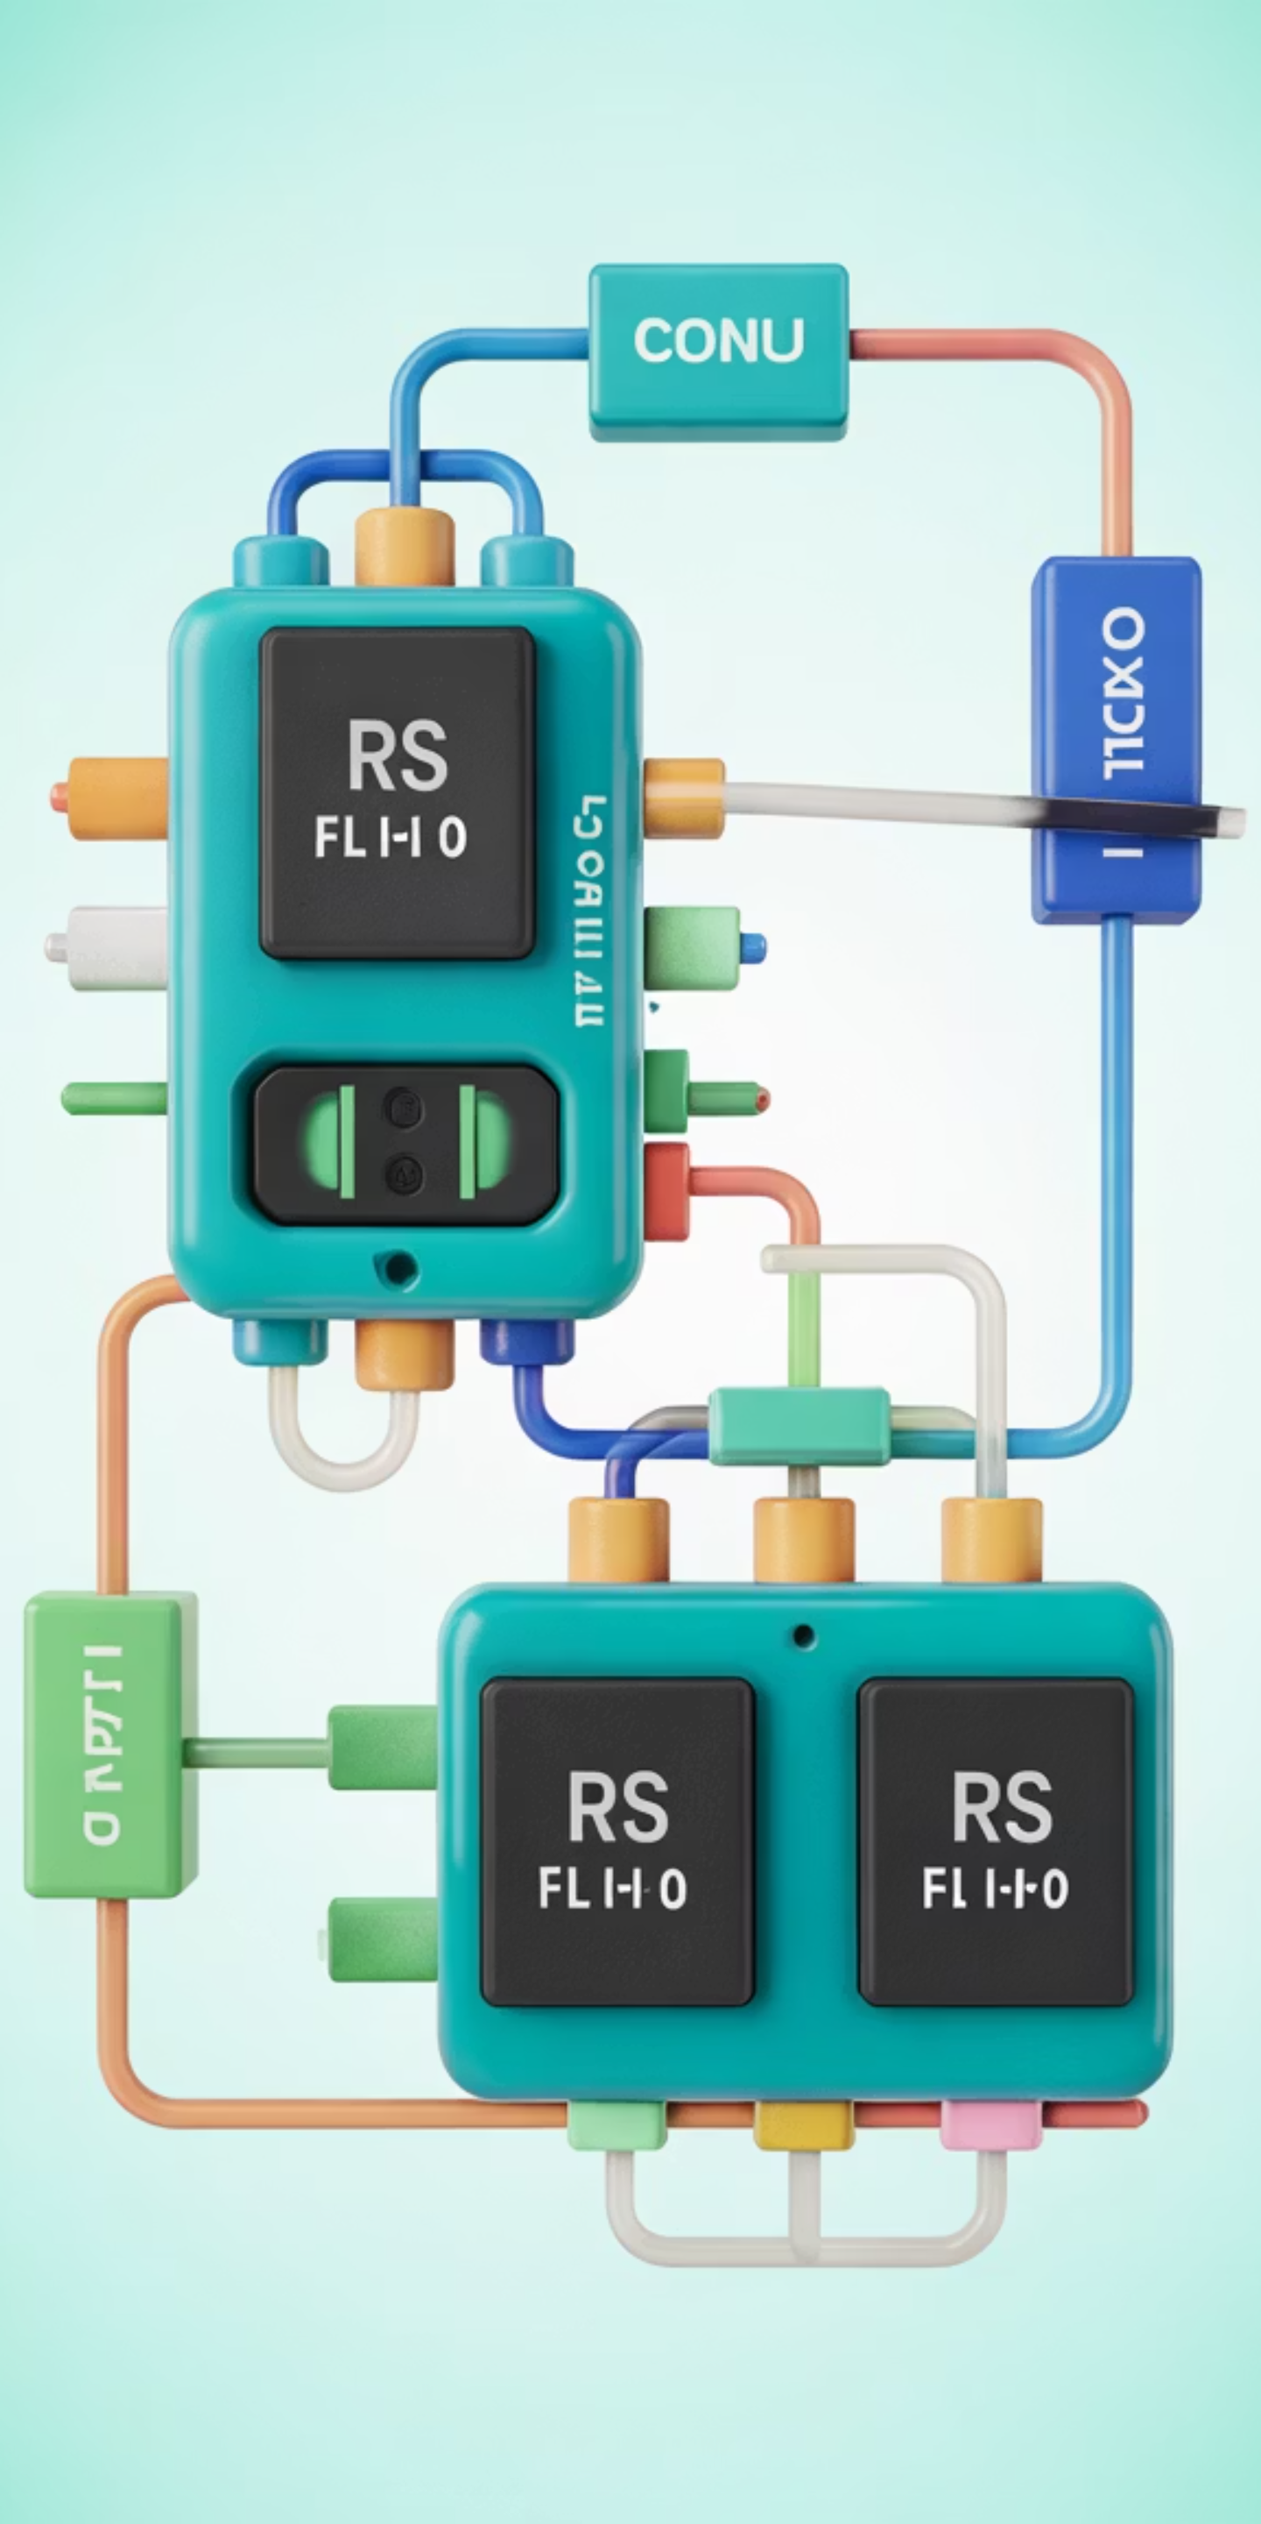
Блок-схема: RS-триггер → D-триггер
Схема «мастер-слейв» на двух RS-триггерах: мастер захватывает данные при C=1, слейв передаёт их на выход при C=0. Инвертор на входе R гарантирует, что D-триггер никогда не попадёт в запрещённое состояние, поскольку S и R всегда противоположны.

Slide 16
D-триггер на основе JK-триггера
Метод преобразования
Преимущества подхода
D-триггер легко получить из JK-триггера, подавая сигнал D на вход J, а инвертированный сигнал D' на вход K. В результате:
Использование JK-триггера как базы для D-триггера удобно при разработке на микросхемах серий 155/555, где JK-триггеры широко доступны. Это экономит площадь кристалла и упрощает проектирование.
При D=1: J=1, K=0 → Q устанавливается в 1
При D=0: J=0, K=1 → Q сбрасывается в 0
Запрещённая комбинация J=K=1 полностью исключена, так как D и D' всегда инверсны.

Slide 17
DV-триггеры: Расширенные Возможности
Вход D (Data)
Вход C (Clock)
Вход V (Valid)
Информационный вход, определяющий состояние триггера при разрешённой записи.
Тактовый вход синхронизирует запись данных с общей тактовой сетью схемы.
Разрешающий вход. При V=1 триггер запоминает D; при V=0 сохраняет текущее состояние Qn.
Уравнение DV-триггера: Qn+1 = Dn·Vn ∨ Qn·V̄n. Это позволяет сохранять данные на выходах в течение нескольких тактов, что функционально сближает DV-триггер с JK-триггером.

Slide 18
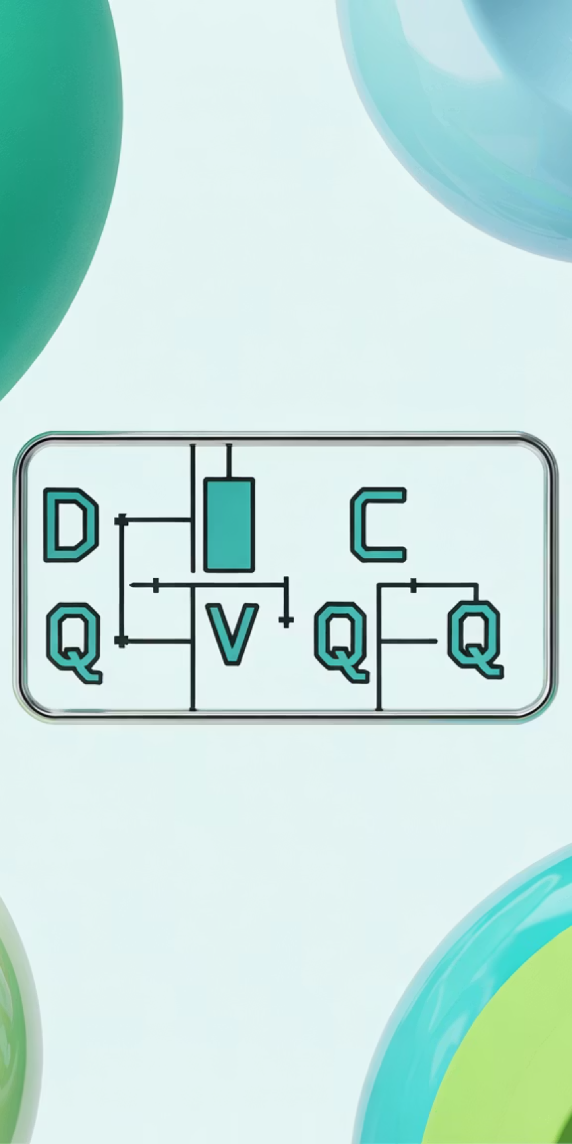
Условное Графическое Обозначение DV-триггера
Условное графическое обозначение (УГО) DV-триггера: вход D — данные, C — синхронизация, V — разрешение записи. Выходы Q и Q' отображают текущее и инверсное состояния. При V=0 данные «заморожены» независимо от изменений на входе D.

Slide 19

ГЛАВА 3
Универсальные JK-триггеры – Максимальная Гибкость
Третья глава посвящена JK-триггеру — наиболее функционально полному и универсальному типу триггеров. Он устраняет недостатки RS-триггера и может эмулировать работу любого другого типа.

Slide 20
JK-триггер: Универсальное Решение
Вход J (Set)
Вход K (Reset)
Аналог входа S в RS-триггере. При J=1 и K=0 выход Q устанавливается в логическую 1.
Аналог входа R в RS-триггере. При K=1 и J=0 выход Q сбрасывается в логический 0.
Вход C (Clock)
Асинхронные входы
Тактовый вход — изменение состояния разрешено только при активном фронте тактового сигнала.
Входы предустановки S' и R' действуют независимо от тактового сигнала, для принудительной установки состояния.

Slide 21
Таблица Истинности JK-триггера
J
K
Qn+1
Режим
Ключевое преимущество
0
0
Qn
Хранение
В отличие от RS-триггера, комбинация J=K=1 не запрещена — она переключает (инвертирует) состояние выхода Q. Это кардинальное улучшение делает JK-триггер по-настоящему универсальным.
1
0
1
Установка
0
1
0
Сброс
1
1
Q̄n
Инверсия (Toggle)
Каждая из четырёх комбинаций входов J и K соответствует конкретному, строго определённому действию. Неопределённых состояний нет, что значительно упрощает проектирование цифровых схем.

Slide 22

Схема JK-триггера на Логических Элементах
JK-триггер строится на базе синхронного RS-триггера с добавлением двух трёхвходовых элементов И-НЕ на входах J и K. Обратные связи с выходов Q и Q' на входные элементы обеспечивают режим переключения при J=K=1, устраняя запрещённую комбинацию.

Slide 23
Преимущества JK-триггера
Эмуляция D-триггера
Эмуляция T-триггера
При подаче D на вход J и D' на вход K — JK работает как D-триггер. Полная совместимость функций.
При J=K=1 каждый тактовый импульс инвертирует состояние выхода — идеально для счётчиков и делителей частоты.
Эмуляция RS-триггера
Универсальность применения
При J=S и K=R JK-триггер выполняет функции RS-триггера, но без запрещённых комбинаций на входе.
Один тип микросхемы способен заменить несколько других типов триггеров, что упрощает проектирование и снижает стоимость.

Slide 24
Асинхронные Входы JK-триггера
Вход Set (предустановка «1»)
Вход Reset (предустановка «0»)
Принудительно устанавливает Q=1 и Q'=0 независимо от тактового сигнала и состояния входов J и K. Активен низким уровнем (S'=0).
Принудительно устанавливает Q=0 и Q'=1 независимо от тактового сигнала. Активен низким уровнем (R'=0). Используется для инициализации схемы при включении питания.
Приоритет и ограничения
Асинхронные входы имеют высший приоритет над синхронными J, K и C. Одновременная активация Set и Reset также запрещена.

Slide 25
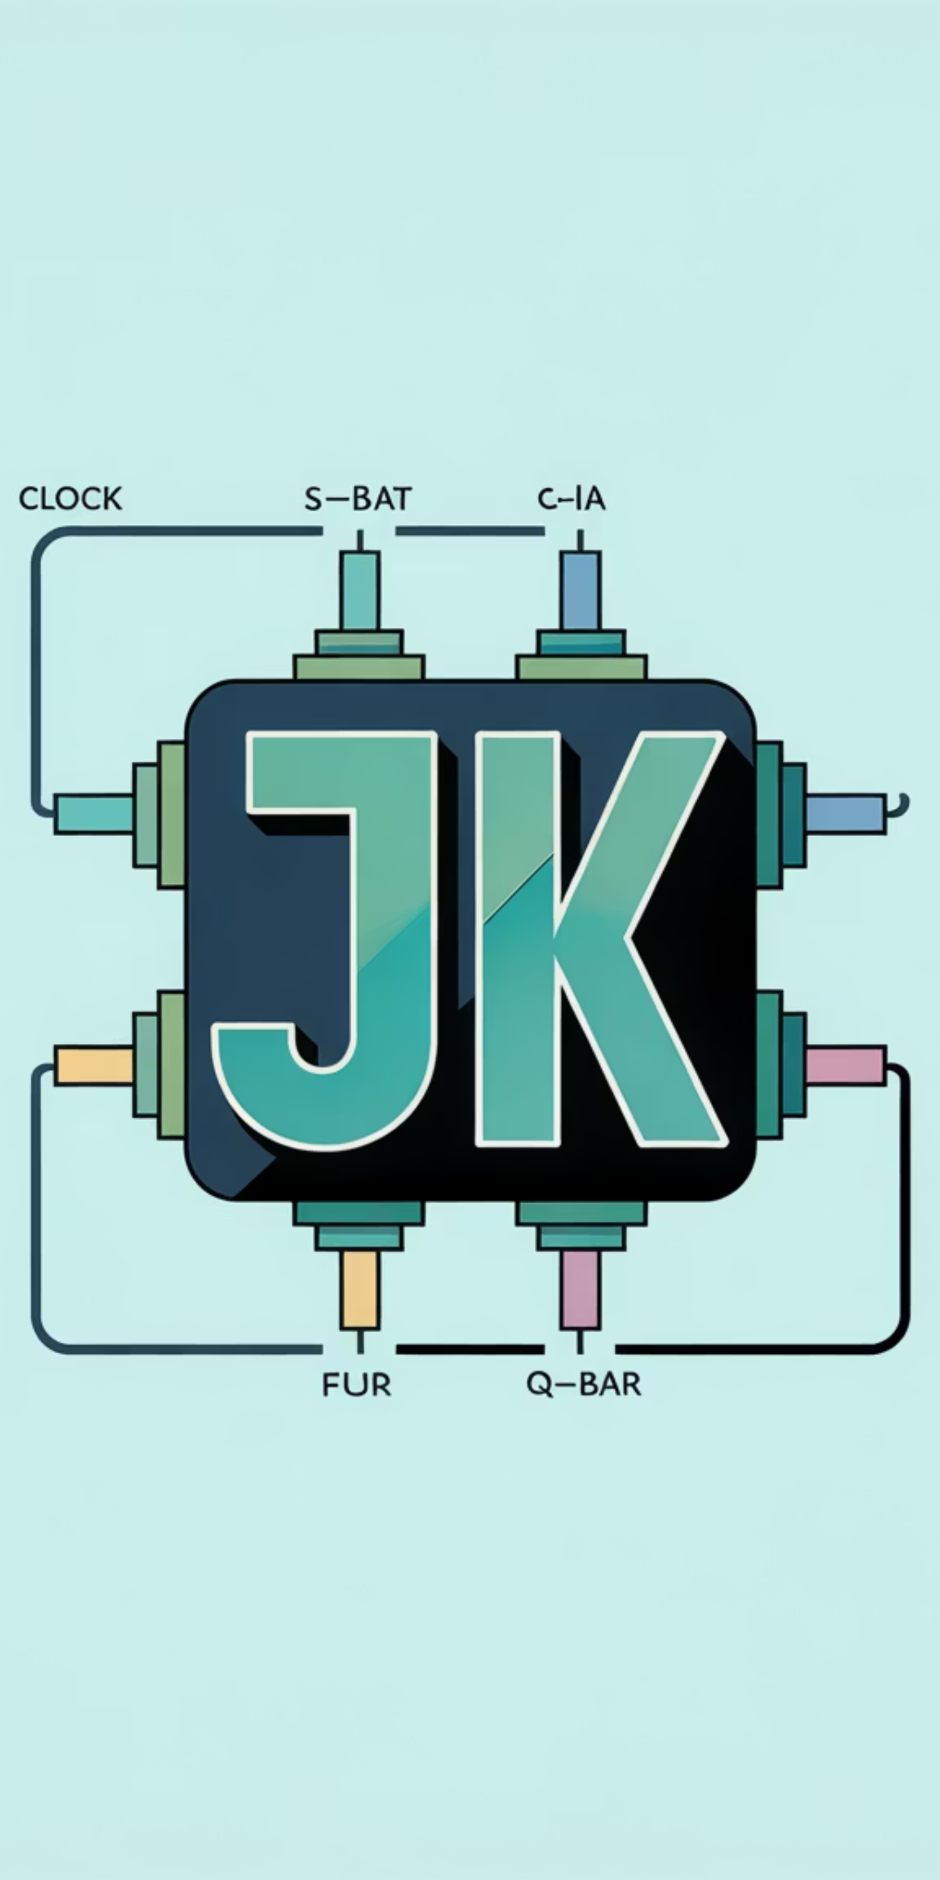
УГО JK-триггера
Стандартное условное графическое обозначение JK-триггера: входы J и K — информационные, C — тактовый, асинхронные входы S' (Set) и R' (Reset) обозначены с кружками (активный низкий уровень). Выходы Q и Q' — прямой и инверсный.

Slide 26
T-триггер (Toggle)
Принцип работы
Применение T-триггеров
T-триггер — частный случай JK-триггера при J=K=1. При каждом активном тактовом импульсе состояние выхода Q инвертируется:
Двоичные счётчики — каждый разряд счётчика реализуется одним T-триггером
Делители частоты — каскадное соединение T-триггеров делит частоту на 2n
Цифровые часы — формирование секунд, минут и часов
Если Q=0 → становится Q=1
Если Q=1 → становится Q=0
Частота сигнала на выходе Q вдвое ниже тактовой частоты — T-триггер является делителем частоты на 2.

Slide 27
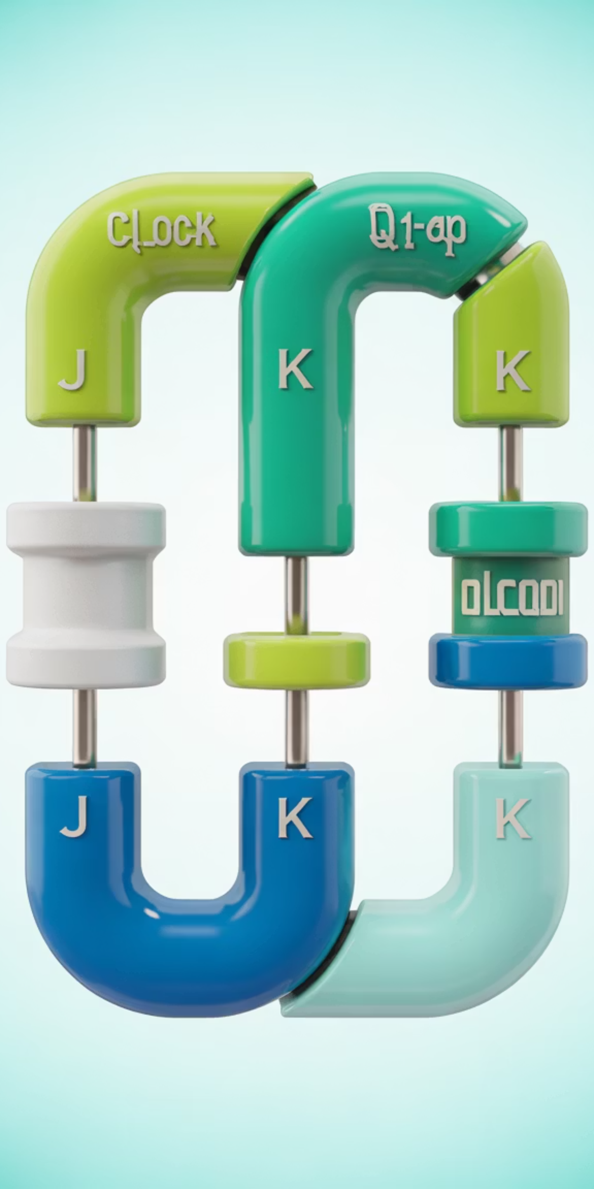
Схема T-триггера из JK-триггера
Для получения T-триггера из JK-триггера достаточно подключить оба входа J и K к уровню логической 1 (шина питания через резистор). Тактовый вход C остаётся функциональным. На выходе Q формируется меандр с частотой, вдвое меньшей тактовой — это простейший и надёжнейший способ деления частоты на 2.

Slide 28
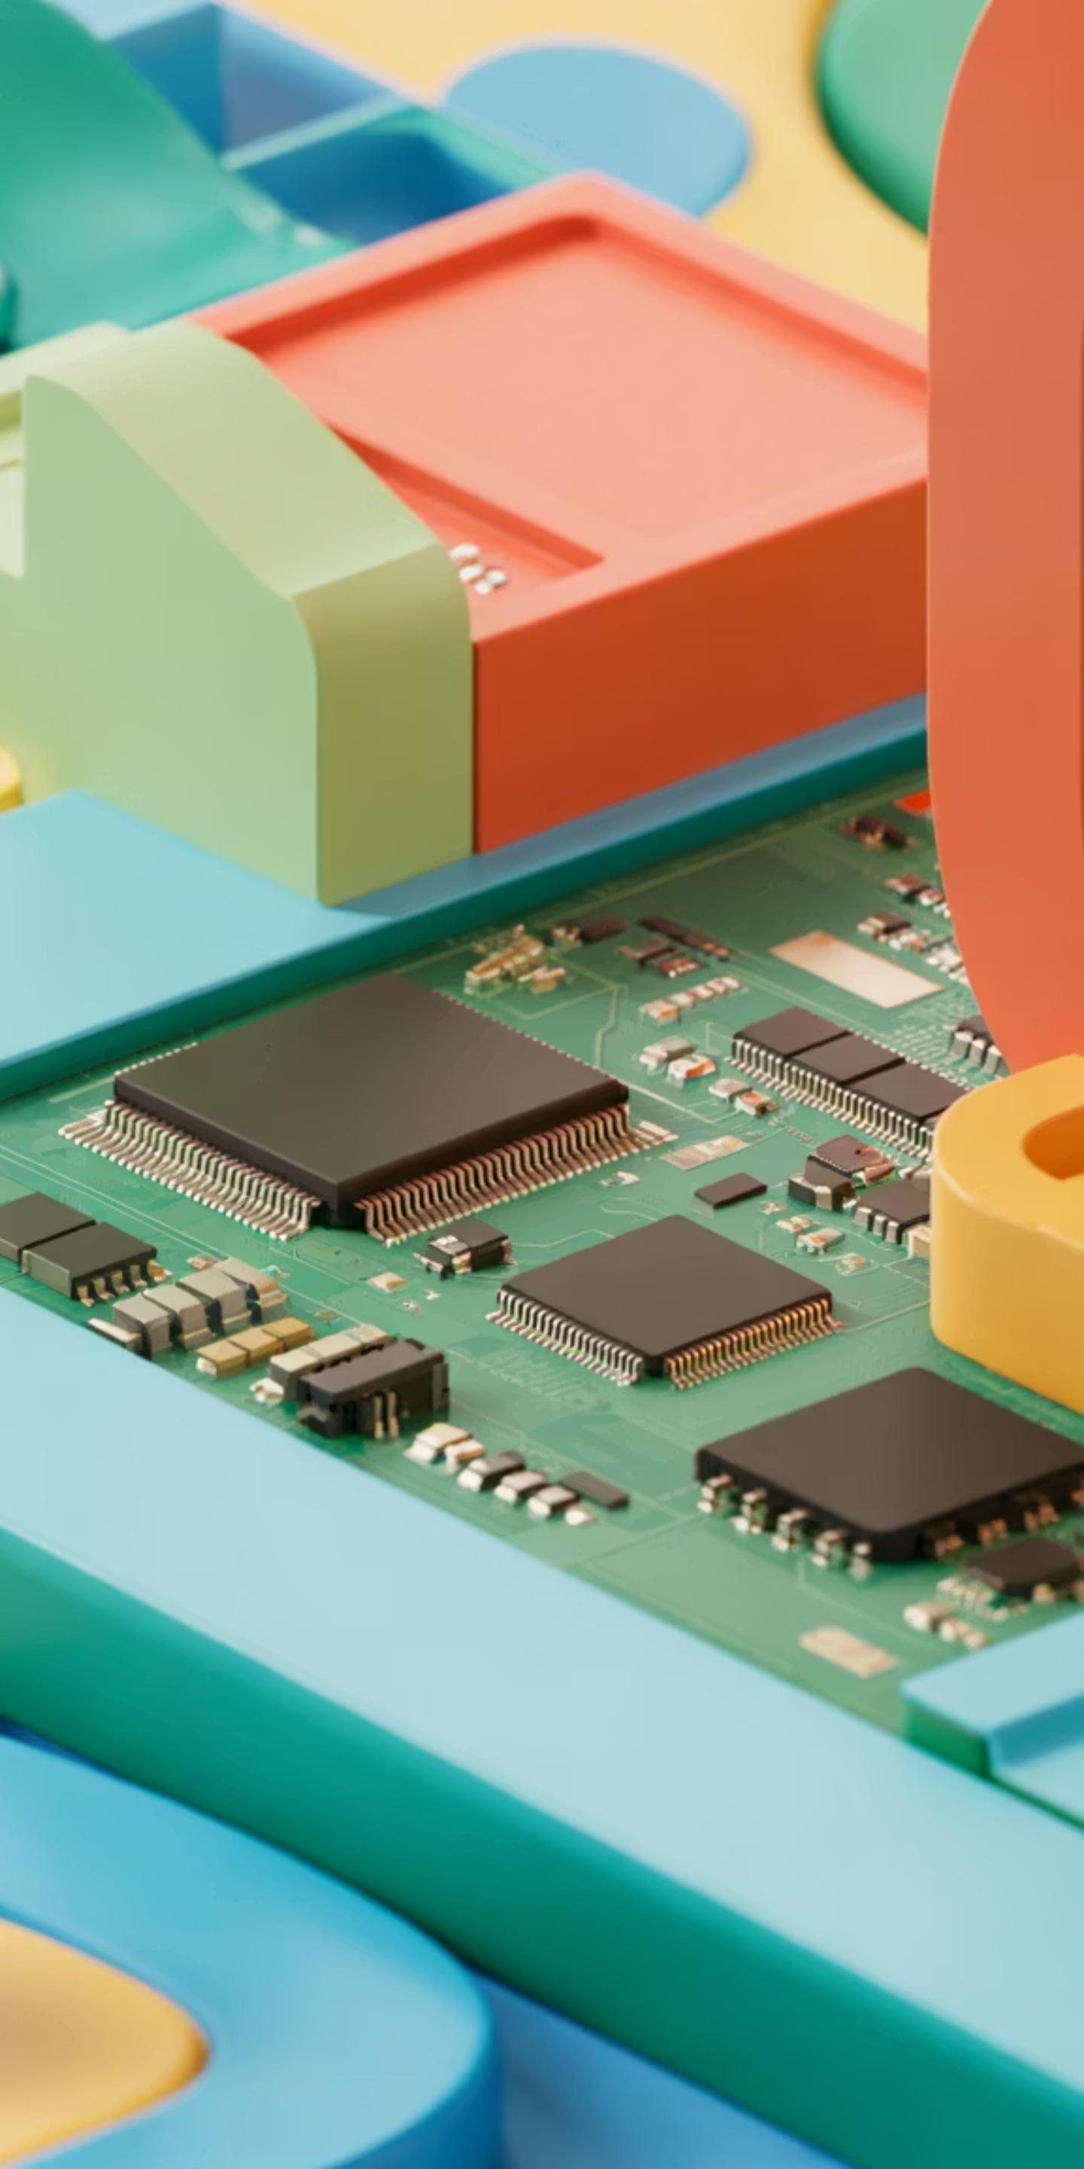
ГЛАВА 4
Практическое Применение и Сравнение
Четвёртая глава рассматривает реальные области применения триггеров, сравнивает их типы по ключевым параметрам и объясняет роль синхронизации в сложных цифровых системах.

Slide 29


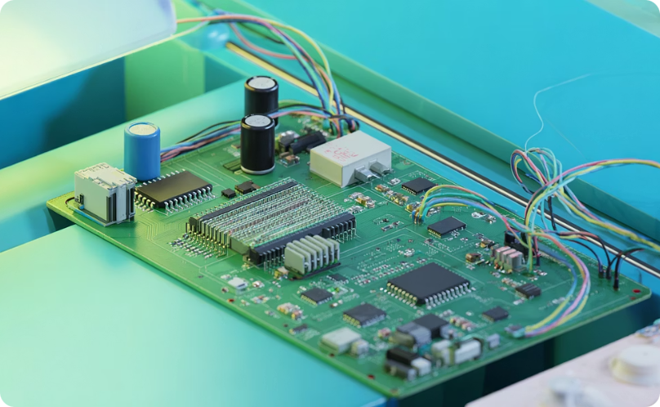
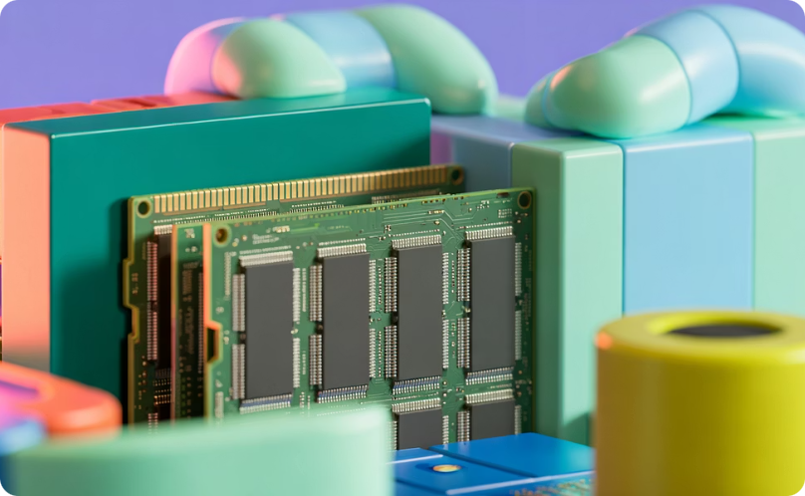
Где используются триггеры?
Регистры
Счётчики
Делители частоты
Ячейки памяти
D-триггеры формируют регистры хранения данных в процессорах и контроллерах.
JK и T-триггеры строят двоичные счётчики для подсчёта импульсов и событий.
T-триггеры в каскаде делят тактовую частоту на 2n для формирования медленных сигналов.
RS-триггеры — базовые ячейки статической оперативной памяти (SRAM).

Slide 30
Сравнение Основных Типов Триггеров
RS-триггер
D-триггер
JK-триггер
Входы: S, R Память: при S=R=0 Ограничение: запрещена комбинация S=R=1 Применение: простые схемы памяти, ячейки SRAM
Входы: D, C Память: сохраняет D при C=1 Ограничение: нет запрещённых комбинаций Применение: регистры, буферы, защёлки
Входы: J, K, C, S', R' Память: при J=K=0 Особенность: J=K=1 → инверсия Применение: счётчики, универсальные схемы
JK-триггер является наиболее функционально полным: он объединяет возможности RS- и D-триггеров, добавляя режим переключения. При этом ни одна комбинация входных сигналов не является запрещённой.

Slide 31
Сравнительная Таблица Триггеров
Тип
Входы
Запрещ.
Функция
Применение
RS
S, R
S=R=1
Установка/Сброс/Хранение
SRAM, защёлки
D
D, C
Нет
Запоминание D по фронту C
Регистры, буферы
JK
J, K, C
Нет
Set/Reset/Hold/Toggle
Счётчики, делители
T
T (=J=K=1)
Нет
Инверсия по каждому C
Делители частоты

Slide 32
Синхронные vs Асинхронные Триггеры
⏱ Синхронные триггеры
⚡ Асинхронные триггеры
Изменение состояния — только по тактовому сигналу
Работают в составе синхронных цифровых автоматов
Исключают «гонки» сигналов (race conditions)
Обеспечивают предсказуемое поведение в сложных системах
Применяются в процессорах, ПЛИС, DSP
Изменение состояния — мгновенно при изменении входов
Более простая схема, нет необходимости в тактовом генераторе
Могут вызывать проблемы синхронизации в цепочках
Уязвимы к паразитным импульсам (glitches)
Применяются в простых схемах и интерфейсах
В современной цифровой технике синхронное проектирование является стандартом де-факто, так как позволяет строить надёжные и верифицируемые системы с предсказуемым временем распространения сигналов.

Slide 33
Триггеры в Микросхемах
Стандартные серии TTL/КМОП
БИС и СБИС
Программируемые логические матрицы (ПЛМ)
Большие (БИС) и сверхбольшие (СБИС) интегральные схемы содержат миллионы триггеров на одном кристалле. Это основа процессоров, ПЛИС и микроконтроллеров.
Микросхемы серий 155/555 (TTL) и 176/561 (КМОП) содержат готовые JK- и D-триггеры. Например, 155ТВ1 — JK-триггер, 155ТМ2 — два D-триггера в одном корпусе.
В ПЛИС (FPGA) триггеры реализованы как конфигурируемые ресурсы — пользователь сам определяет их тип и подключение через язык описания HDL.

Slide 34

Масштаб интеграции
Современные процессоры (например, Intel Core или AMD Ryzen) содержат миллиарды транзисторов, подавляющая часть которых входит в состав триггеров и регистровых файлов. Технология 5–7 нм позволяет разместить тысячи триггеров на площади меньше одного квадратного миллиметра. Именно плотность интеграции триггерных ячеек определяет производительность современных вычислительных систем.

Slide 35
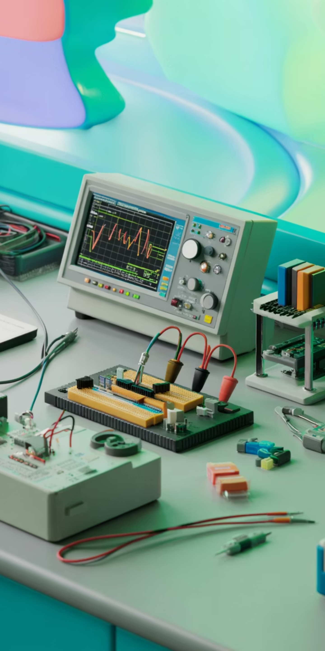
ГЛАВА 5
Исследование и Тестирование Триггеров
Пятая глава описывает методологию экспериментального исследования триггеров: от составления таблиц истинности до компьютерного моделирования в специализированных программах.

Slide 36

Получение Таблицы Истинности
Подготовка
Подача
Снятие
Повтор
Экспериментальное получение таблицы истинности — ключевой метод верификации триггера. Необходимо последовательно перебрать все комбинации входных сигналов, включая информационные (J, K, D) и управляющие (C, S', R') входы. Результат сравнивается с теоретической таблицей — любое расхождение указывает на неисправность.

Slide 37

Исследование Асинхронных Входов
Методика проверки Set
Методика проверки Reset
Установить J=K=0, C=0 (тактовый сигнал неактивен). Подать S'=0 (активный низкий уровень). Убедиться, что Q принял значение 1 независимо от состояния тактового входа. Снять S'=1 — триггер должен сохранить Q=1.
Аналогично: при R'=0 выход Q должен принять значение 0 мгновенно, без ожидания тактового импульса. Проверка выполняется в различных начальных состояниях Q для подтверждения надёжности сброса.
Одновременная активация S' и R' недопустима — это аналог запрещённой комбинации в RS-триггере.

Slide 38
Использование Генератора Слова
1
Программирование генератора
2
Автоматическая подача сигналов
3
Регистрация результатов
В генераторе слова (Word Generator) задаётся последовательность двоичных кодов, охватывающая все комбинации входных сигналов исследуемого триггера.
Генератор последовательно подаёт кодовые комбинации на входы триггера с заданной частотой, исключая ошибки ручного переключения.
Состояния выходов Q и Q' фиксируются логическим анализатором или индикаторами, формируя полную таблицу истинности автоматически.
Применение генератора слова сокращает время исследования и исключает человеческий фактор при составлении таблицы истинности для многовходовых триггеров.

Slide 39
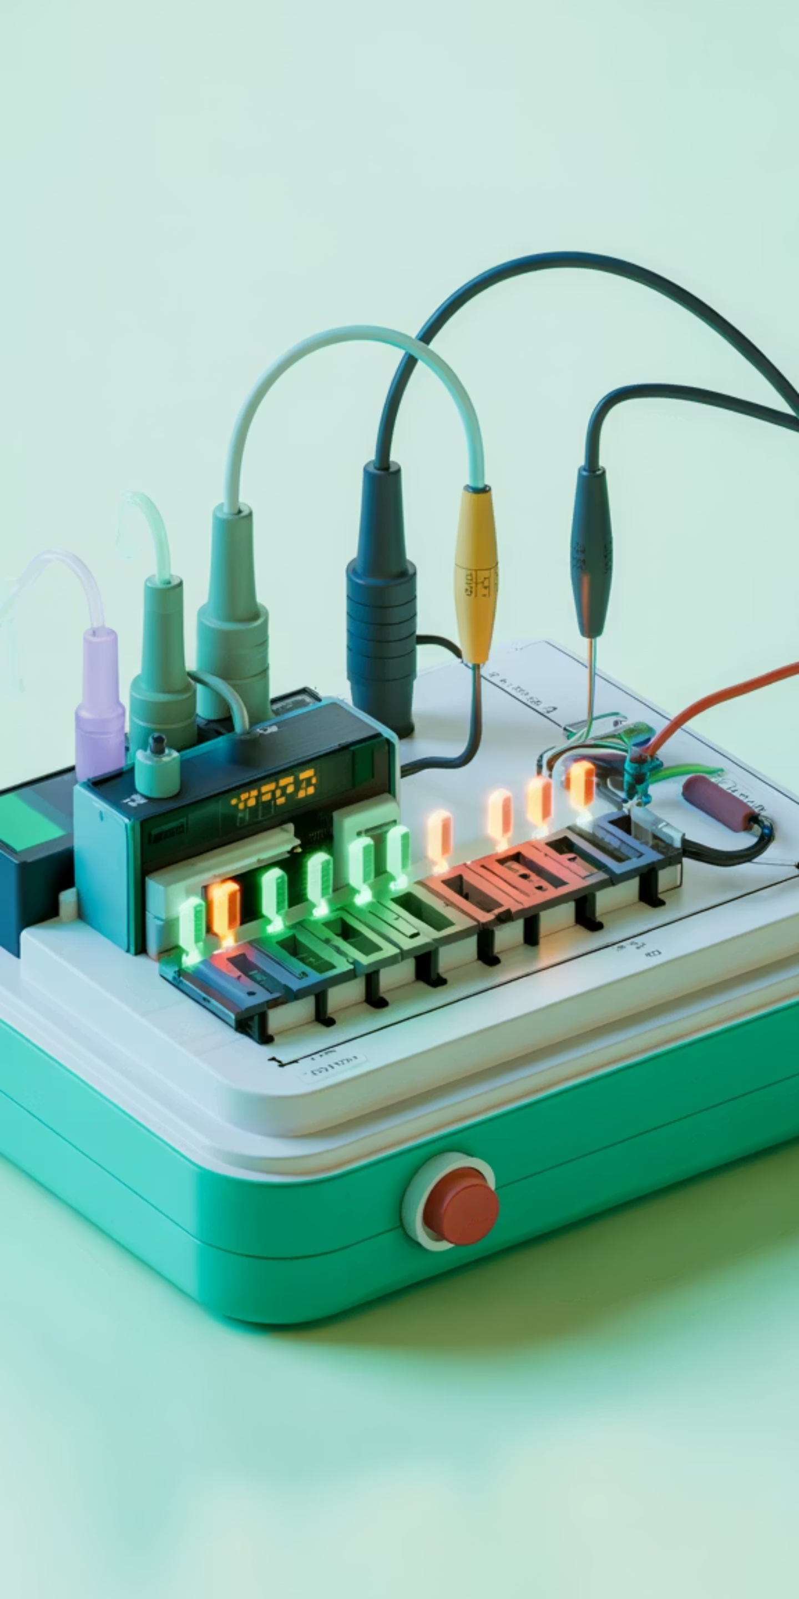
Схема подключения к Генератору Слова
Генератор слова подключается к информационным и тактовым входам триггера. Выходы Q и Q' подключаются к светодиодным индикаторам или к логическому анализатору. Такая схема позволяет за один проход автоматически получить полную экспериментальную таблицу истинности, зафиксировав все возможные переходы между состояниями.

Slide 40
Программное Моделирование
EWB / Multisim
Logisim / Digital
VHDL / Verilog
Electronics Workbench и его преемник Multisim позволяют собрать схему триггера из логических элементов виртуально, подключить генератор сигналов и осциллограф, и наблюдать временны́е диаграммы в реальном времени.
Специализированные симуляторы цифровых схем с визуальным редактором. Поддерживают все типы триггеров, позволяют строить и проверять счётчики и регистры без пайки.
Языки описания аппаратуры позволяют описать триггер математически и верифицировать поведение с помощью testbench-симуляции в ModelSim или Vivado.
Программное моделирование — незаменимый инструмент на этапе проектирования: оно позволяет выявить ошибки до изготовления реальной схемы, экономя время и ресурсы.

Slide 41
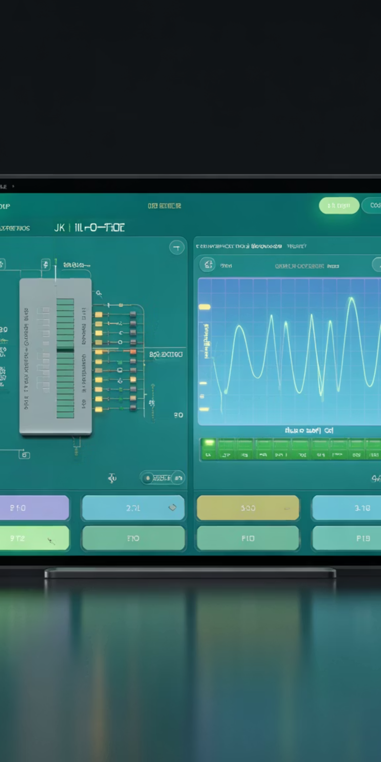
Моделирование в EWB
В среде EWB (Electronics Workbench) можно собрать JK-триггер из элементов И-НЕ, подключить генератор прямоугольных импульсов на вход C и переключатели на входы J и K. Логический анализатор отображает временны́е диаграммы всех сигналов, позволяя визуально убедиться в корректности работы триггера во всех режимах.

Slide 42

ГЛАВА 6
Заключение – Будущее Цифровой Логики
Финальная глава подводит итоги и рассматривает перспективы развития триггерных схем — от современных улучшений до квантовых вычислений будущего.

Slide 43
Триггеры как Фундамент Цифрового Мира
«Без триггеров не существовало бы ни одного цифрового компьютера, ни одного смартфона, ни одной системы управления. Это — атомы цифровой вселенной.»
1949
~10⁹
5нм
Год первого триггера
Триггеров в CPU
Технология сегодня
Первый транзисторный триггер создан в Bell Labs
Миллиарды триггеров в современных процессорах
Минимальный техпроцесс производства микросхем

Slide 44
Инновации в Триггерных Схемах
DV и JK триггеры
Высокоскоростные схемы
Расширение функциональности классических схем через дополнительные управляющие входы
Триггеры на основе SiGe и GaAs для систем с тактовой частотой свыше 10 ГГц
1
2
3
4
Энергоэффективность
Квантовые аналоги
Разработка триггеров с ультранизким энергопотреблением для мобильных и IoT-устройств
Квантовые вентили как аналоги триггеров в квантовых вычислительных системах будущего
Исследования в области энергоэффективности и скорости переключения триггеров продолжают определять технологический прогресс в производительности процессоров и потреблении мобильных устройств.

Slide 45
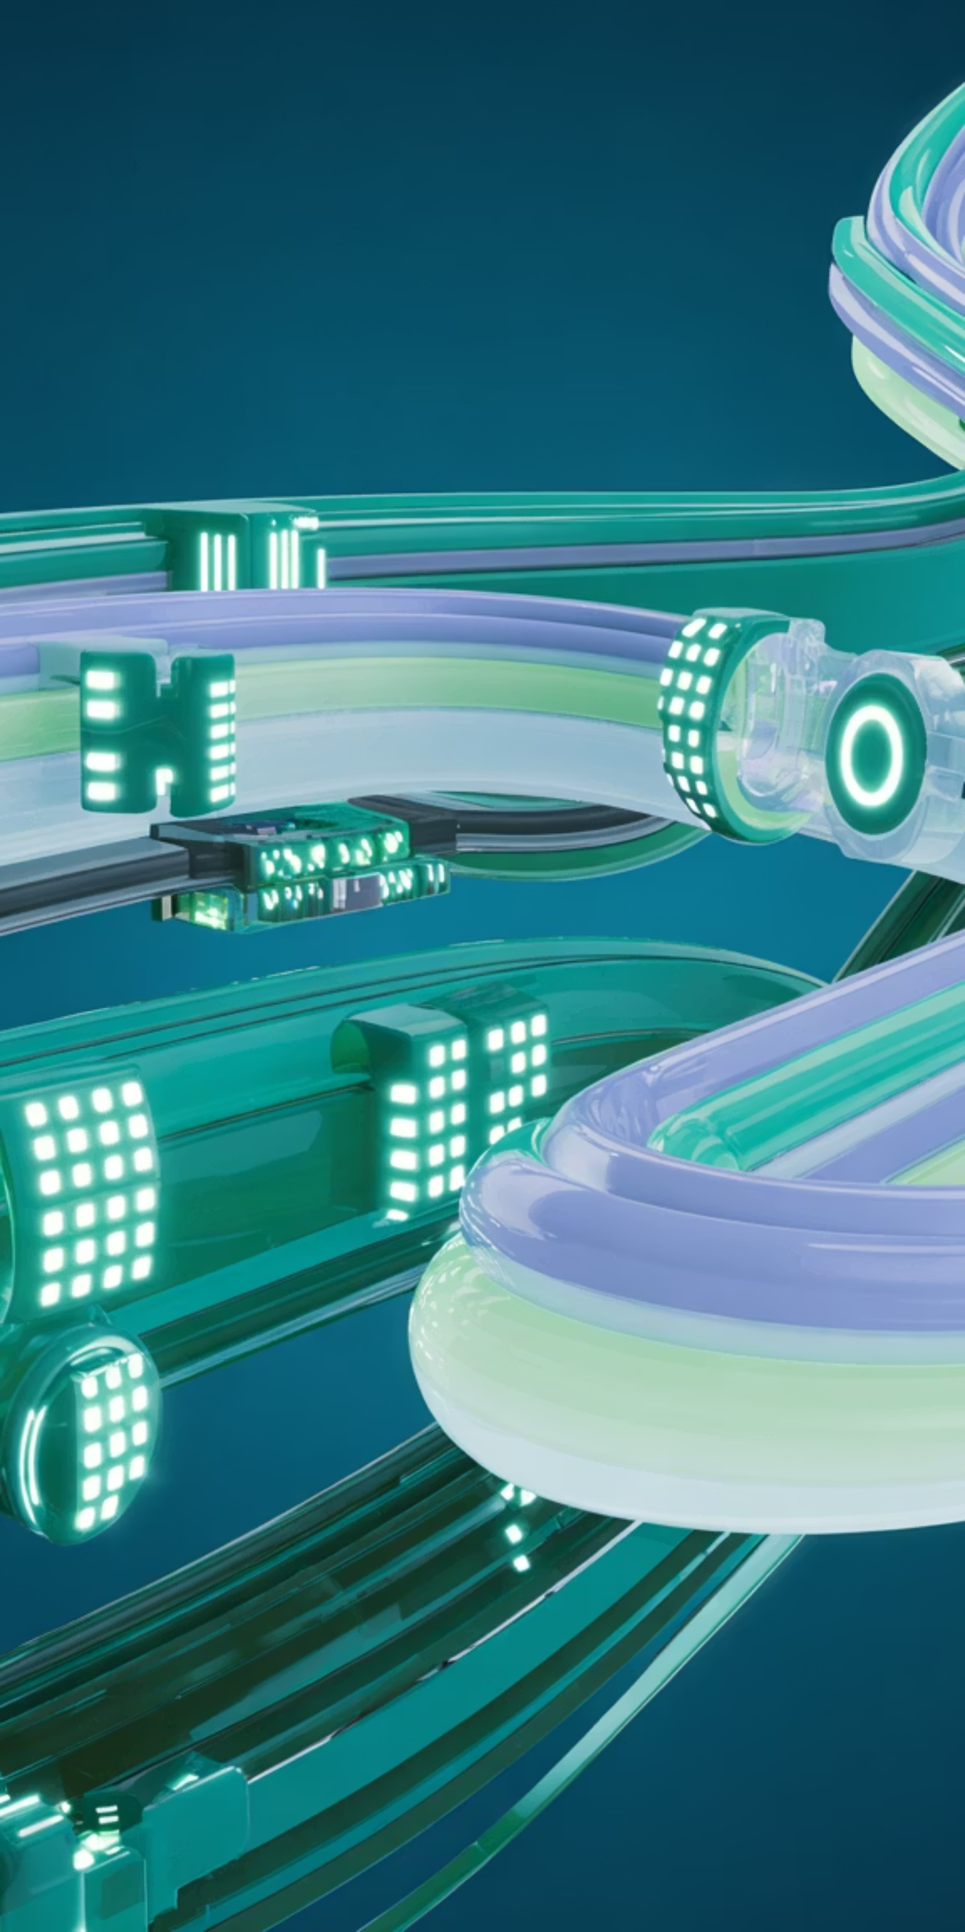
Поток цифровых данных
Каждый бит информации в любом цифровом устройстве проходит через триггеры — эти элегантные схемы из нескольких логических элементов, воплощающие идею памяти и управления в двоичном мире. От простейшего RS-триггера на двух элементах И-НЕ до миллиардов триггеров в современном процессоре — принцип один и тот же: два устойчивых состояния, переключаемых управляющим сигналом.

Slide 46
Итоги: Ключевые Выводы
RS-триггер — основа памяти
D и DV триггеры — управление данными
JK-триггер — универсальный инструмент
Простейший бистабильный элемент. Реализуется на элементах 2И-НЕ или 2ИЛИ-НЕ. Имеет запрещённую комбинацию S=R=1. Существует в асинхронном и синхронном вариантах.
D-триггер запоминает входное значение по тактовому импульсу. DV-триггер добавляет разрешающий вход V для многотактного хранения. Идеальны для регистров.
Устраняет запрещённые комбинации, добавляет режим переключения (Toggle). Может эмулировать RS-, D- и T-триггеры. Незаменим в счётчиках и делителях частоты.
Понимание работы этих трёх типов триггеров закладывает фундамент для изучения регистров, счётчиков, конечных автоматов и архитектуры процессоров.

